Slide 1
Внутренний мир русской избы

Slide 2
Цели урока: -знакомство учащихся с внутренним убранством русской избы; -формирование эстетических вкусов, убеждений; -развитие чувства патриотизма, интереса к истории и культуре своего народа, к сокровищам народного творчества. Задачи:
-Образовательная: расширение знаний учащихся о резных и расписных
элементах, применяемых для украшения русской избы -Развивающая: развитие творческого воображения, фантазии, умение понимать и ценить прекрасное. -Воспитательная: способствование эстетическому восприятию действительности через познавательную и практическую деятельность; - воспитание уважительного отношения к культуре и обычаям своего народа, желания приумножить духовно-нравственные традиции.

Slide 3
Оборудование и материалы: компьютер, презентация, мультимедиа-проектор, наглядные пособия.
План урока
1.Организационный момент.
2. Сообщение темы и целей урока.
3. Формирование новых знаний с демонстрацией наглядного материала.
4. Практическая работа учащихся.
5. Итог урока. Закрепление знаний. Оценка.

Slide 4
Ожидаемые результаты:
Формирование основ художественной культуры обучающихся как части их общей духовной культуры, развитие эстетического. Эмоционально-ценностного видения окружающего мира, развитие ассоциативного мышления, художественного вкуса и творческого воображения.
Формируем и воспитываем уважение к истории культуры своего отечества, выраженной в архитектуре,
изобразительном искусстве, в национальных образах, в понимании красоты человека.
Формирование активного отношения к традициям художественной культуры как смысловой, эстетической и личностно-значимой ценности.
Формирование целостного мировоззрения, соответствующего современному уровню развития науки и общественной практики, учитывающее культурное, языковое, духовное многообразие современного мира.
Формирование умения определять понятия, устанавливать связи, строить логические рассуждения и делать выводы.

Slide 5
Ход урока:
Введение в тему урока.
С детских лет мы читали и смотрели русские народные сказки. И часто действие в них развивалось в деревянной избе. Оказывается, в таких избах жили не только сказочные герои, но и крестьяне несколько сотен лет назад.
Наша жизнь изменилась, изменился и интерьер нашего дома.
А почему мы на уроках истории, литературы, изо продолжаем изучать историю, культуру, быт нашего народа?
Народное искусство хранит вековые традиции, передаваемые из поколения в поколение. И эти традиции мы с вами должны знать и чтить.
Ведь не изучив прошлого, мы не сможем оценить настоящее и будущее нашего народа.
Теперь давайте внимательнее рассмотрим внутреннее убранство крестьянского дома.

Slide 6
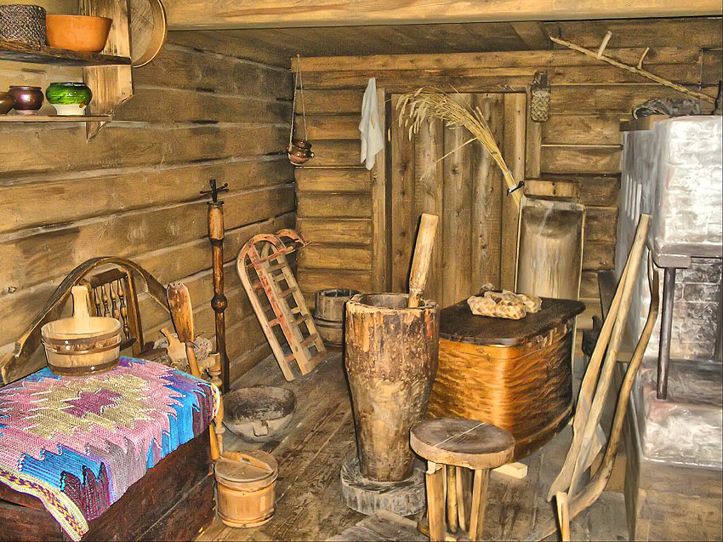
Внутреннее убранство крестьянского дома соответствовало религиозным верованиям и подчинялось быту, занятиям членов семьи.
Главной частью любого дома была комната с печью. Отсюда название всей постройки – изба. Слово «изба» произошло от древнего «истьба», «истопка». Изначально избой называли только отапливаемую часть дома.
ПЕЧЬ занимала главное место в избе, являлась душой крестьянского дома. Без печи не было бы избы. Ее расположение определяло планировку избы. Печь обычно ставили в углу справа или слева от входа.

Slide 7
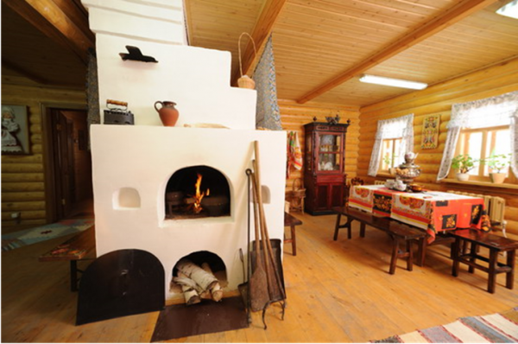
Использовали печь для варки пищи, выпечки хлеба и пирогов, сушки зерна, рыбы, ягод, овощей, фруктов, грибов, лечебных трав и кореньев. Она лечила все простудные заболевания, с успехом заменяла парную баню.
В центре печи располагается устье – широкое прямоугольное или полукруглое отверстие. За устьем находится горнило, куда закладывают дрова, ставят посуду с пищей во время ее приготовления.
Перед устьем печи устраивался шесток – широкая толстая доска или выступ, на котором размещали горшки, чугунки, чтобы приготовленная пища долго не остывала.
В под­шестке хранили мелкую посуду со специями, которые использо­вали при варке пищи.
Сбоку печь закрывали стенкой или пристраивали ящик в виде шкафчика с дверцами – голбец. Часто его расписывали яркими красками, изображали на нем птиц, зверей.
В боковой или передней стене печи делались небольшие ниши-печурки, в которых сушили мокрые рукавицы, носки, валенки, лучину.

Slide 8
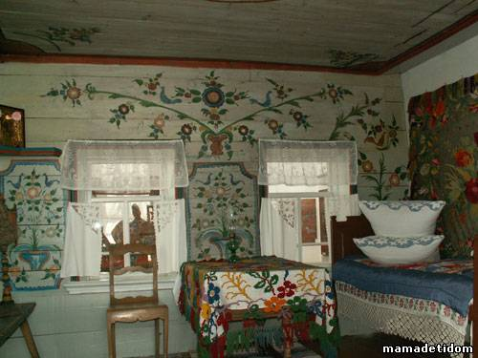
Пространство около печи называлось БАБЬИМ КУТОМ и считалось рабочим местом хозяйки. У печи стояла кочерга, ухват, помело, деревянная (подовая) лопата, ступа с пестом и ручная мельница.
Рядом с печью обязательно висели полотенце и рукомойник – глиняный кувшин с двумя сливными носиками по сторонам. Под ним стояла деревянная лохань с грязной водой. На полках вдоль стен располагалась крестьянская посуда: горшки, ковши, чашки, миски, ложки, кувшины. Мастерил их из дерева и глины, как правило, хозяин.
Угол напротив печи, слева или справа от двери, был рабочим местом хозяина. Здесь стояла лавка, на которой он иногда спал. Под ней в ящике хранился инструмент. Здесь хозяин занимался мелким ремонтом вещей, что-то мастерил: плел лапти и лукошки, чинил сети, изготавливал деревянную посуду. Рабочее место крестьянина называли КОНИКОМ, потому что на боковой стороне лавки обычно вырезалась голова коня.

Slide 9
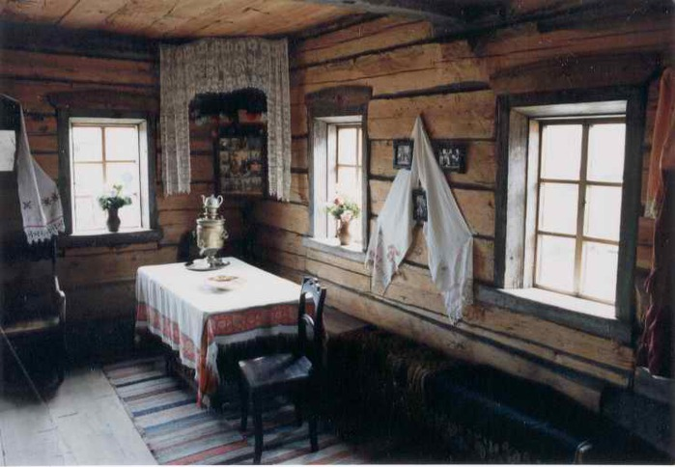
Самым почетным местом в избе считался КРАСНЫЙ УГОЛ. Он находился на юго-востоке, в противоположном от печи углу и, принимая первые лучи солнца, олицетворял собой зарю. Здесь на специальной полочке- божнице - стояли иконы.
Накануне праздников и в сами праздники перед ними зажигали лампадку. Важный гость, входящий в избу, у порога первым делом находил глазами красный угол, снимал шапку, трижды осенял себя знамением и низко кланялся образам, а уж потом только здоровался с хозяевами. Согласно обычаю, человек, пришедший в избу, мог пройти в красный угол только по особому приглашению хозяев.
Перед образами вешали на нитке или веревке к потолку голубков, сделанных из сосны или березы. Их раскрашивали в синий, зеленый, белый и красный цвет. Голубь символизировал Святой дух.

Slide 10
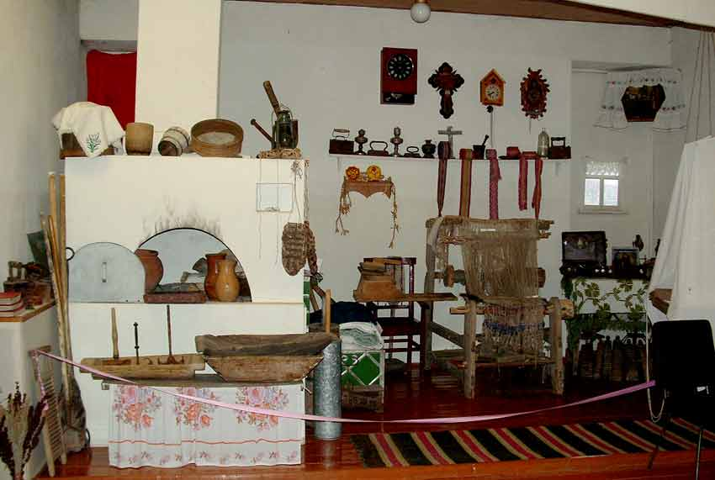
Ребята, какие предметы, вещи находились в крестьянской избе?
Мебели в избе было немного, да и разнообразием она не отличалась – стол, лавки скамьи, посудные полки, полати.
Кто теперь сразу ответит, чем различаются лавка и скамья? Разница есть и достаточно существенная.
Лавка неподвижно укреплялась вдоль стены избы и чаще всего была лишена стоек, а скамья была снабжена ножками, ее передвигали. Место на лавке считалось более престижным, чем на скамье: гость мог судить об отношении к нему хозяев, смотря по тому, куда его сажали - на лавку или на скамью.

Slide 11
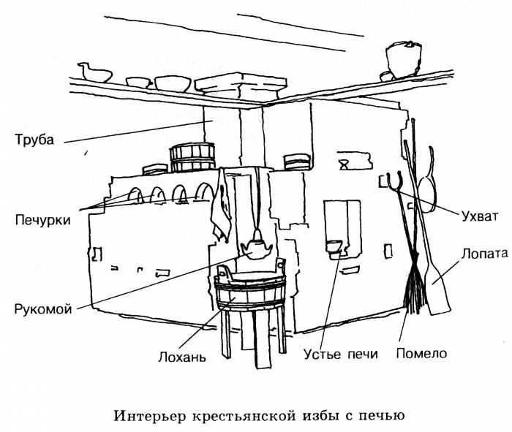

Slide 12
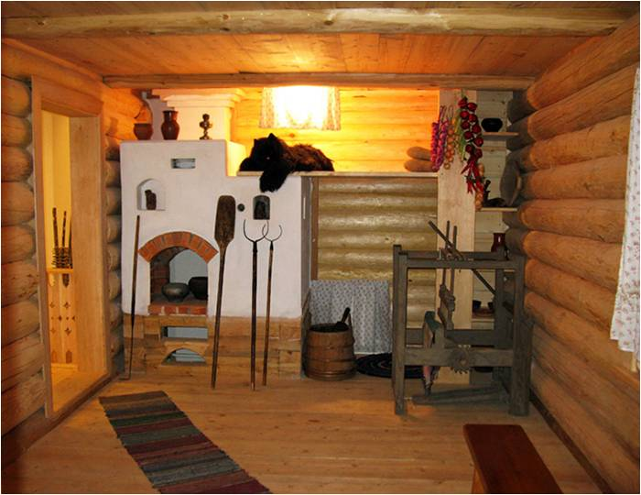
Как вы думаете, из какого материала была изготовлена посуда крестьян? Она изготовлена была из дерева и глины. Из бересты делали различные лукошки, короба, набирухи для сбора ягод.
На обеденный стол крестьянина ставилась большая чаша - одна на всю семью. Размеры ее порой доходили до полуметра в диаметре. Ели деревянными ложками. Народные мастера создавали из дерева удивительные по красоте формы чаши, тарелки, блюда, украшали их резьбой и росписью.

Slide 13
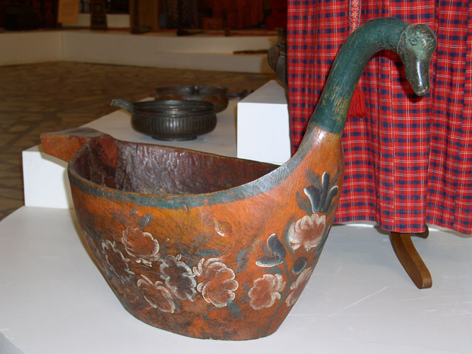
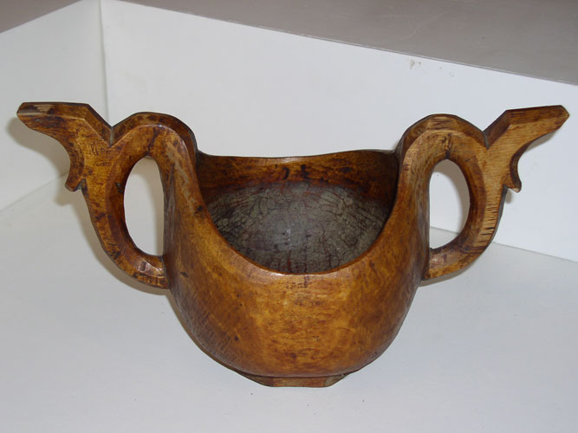

Slide 14
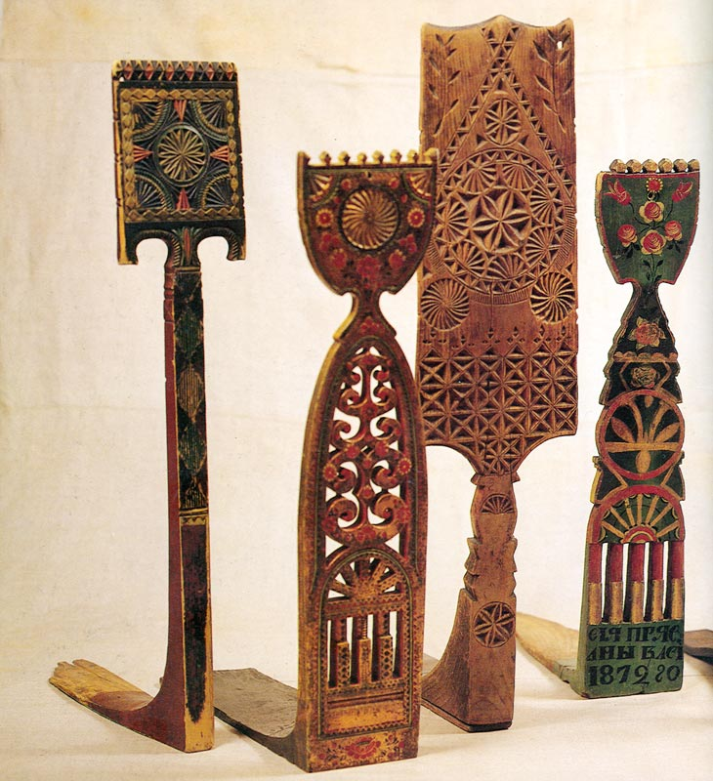
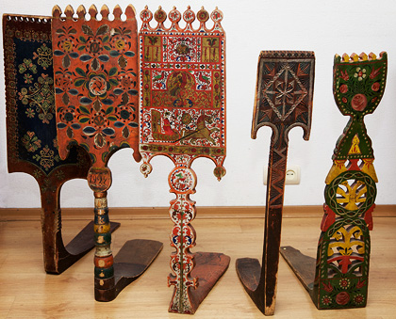
Особое место в каждом доме занимал еще один предмет, который сопровождал девушек и женщин на протяжении всей её жизни. Что это? (прялка)
Прялка была не только орудием труда , но и произведением искусства. Её украшали резьбой, росписью. Прялка был подарком. Здесь творческая фантазия не знала границ. И среди прялок, сохранившихся до наших дней нет ни одной одинаковой. Прялка состоит из лопасти, ножки и донца.

Slide 15
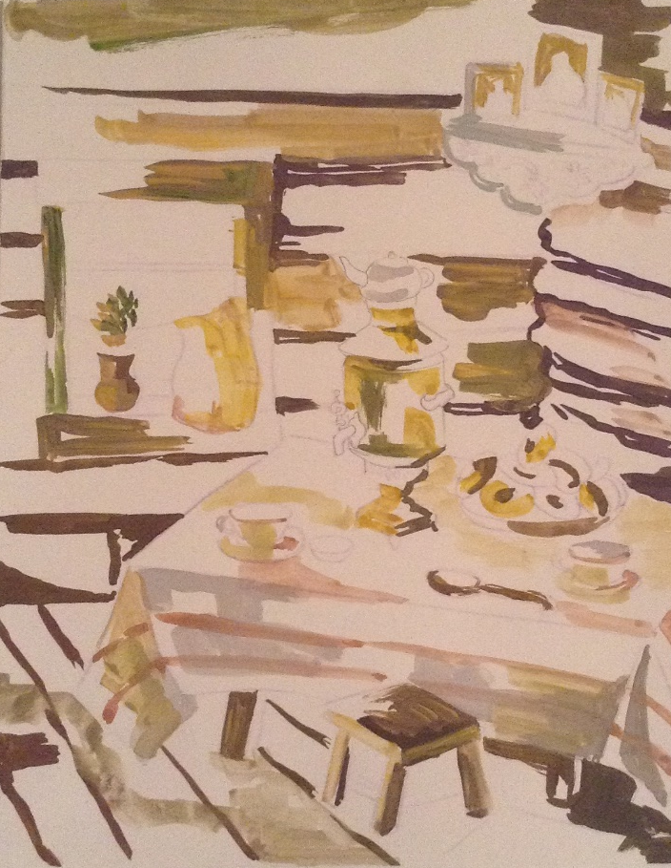
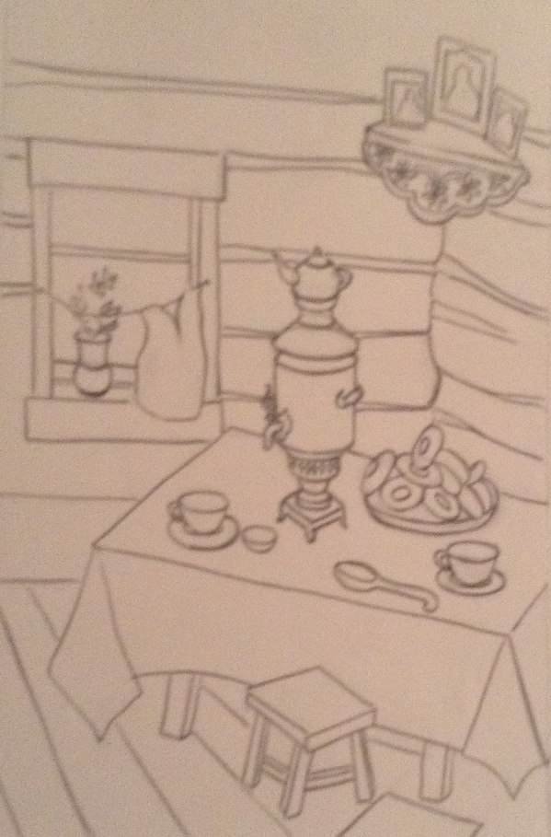
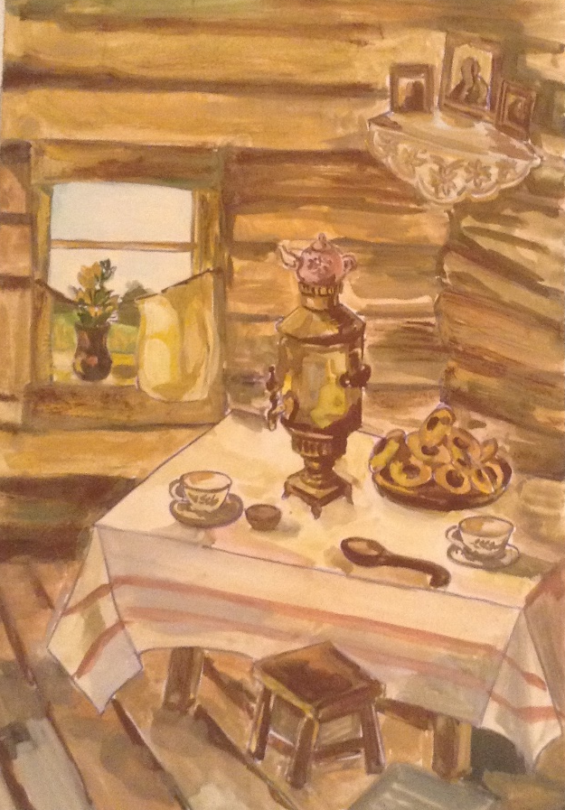
Наглядные пособия выполненные к уроку

Slide 16
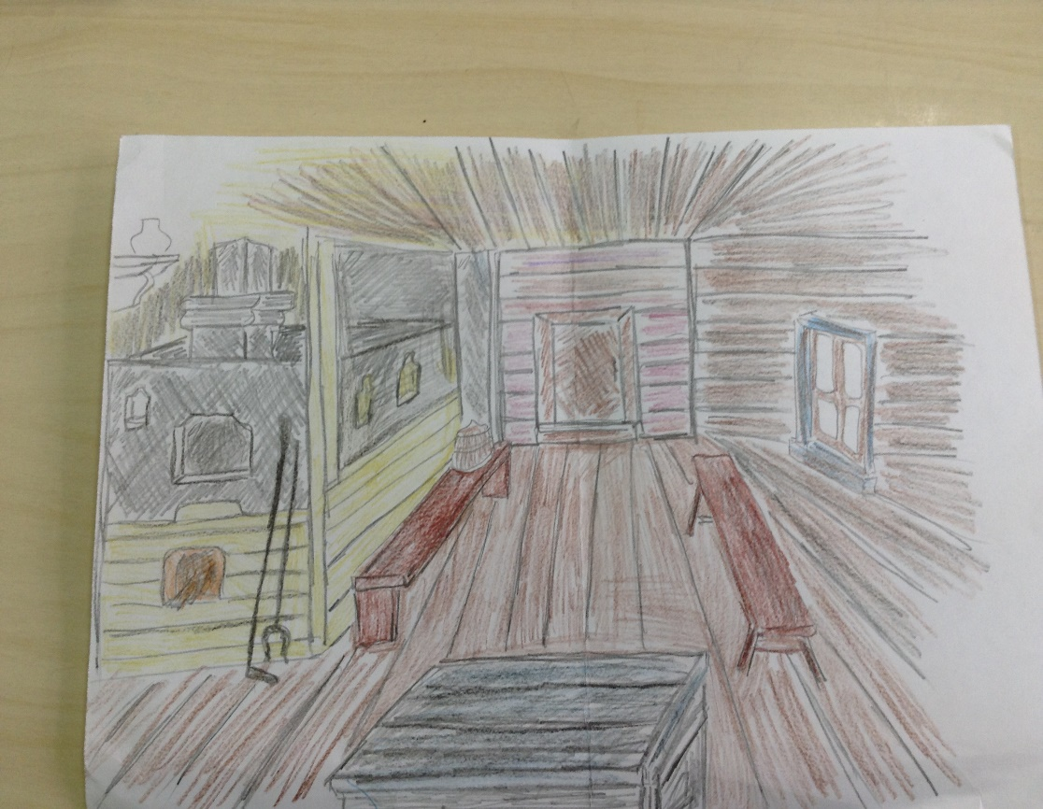
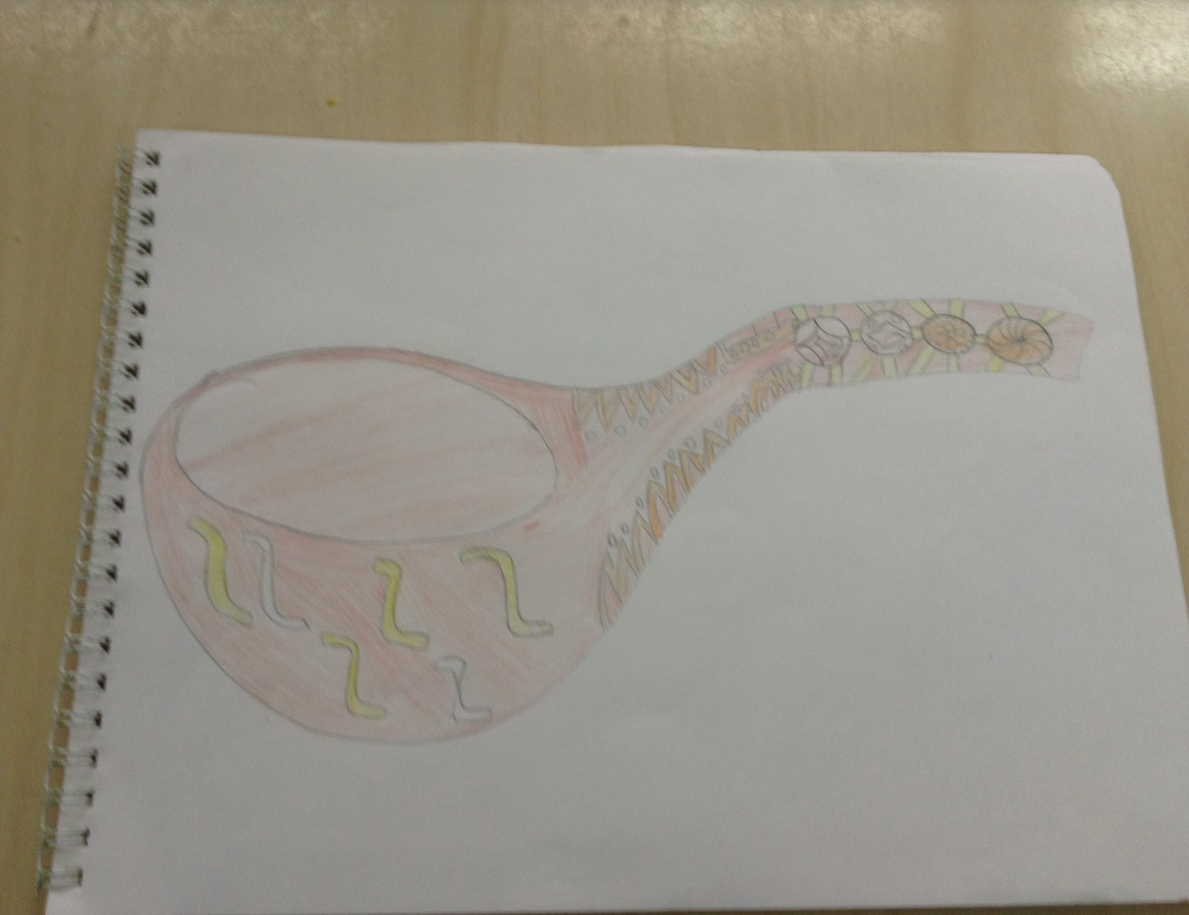
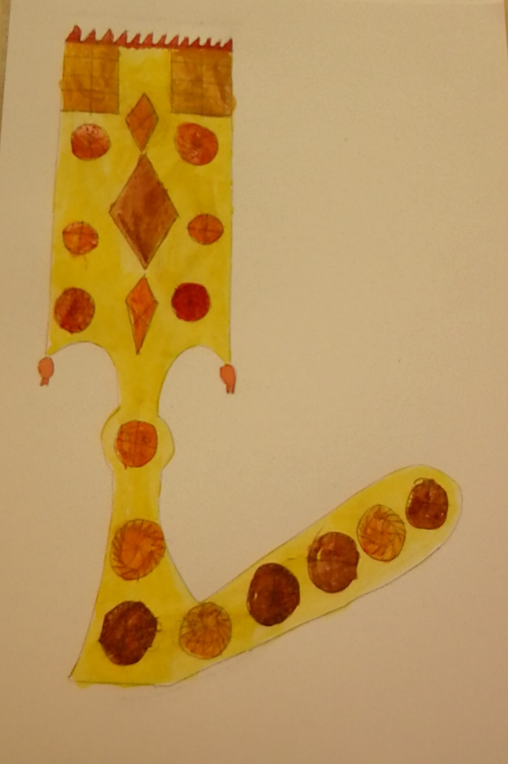
Работы учеников 5 класса

Slide 17
КОНСТРУКЦИЯ И ДЕКОР ПРЕДМЕТОВ НАРОДНОГО БЫТА И ТРУДА

Slide 18
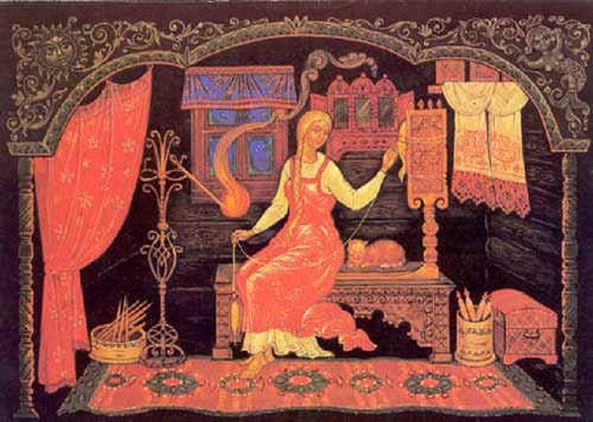

Slide 19
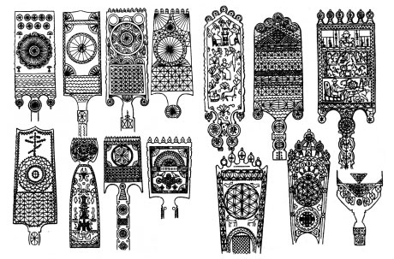

Slide 20
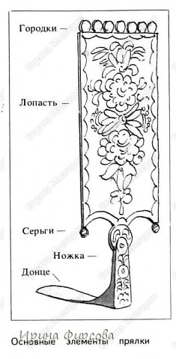
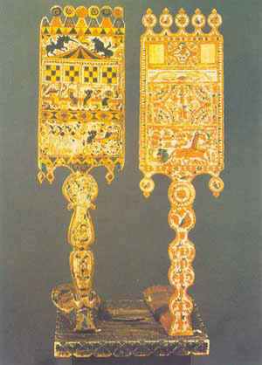

Slide 21
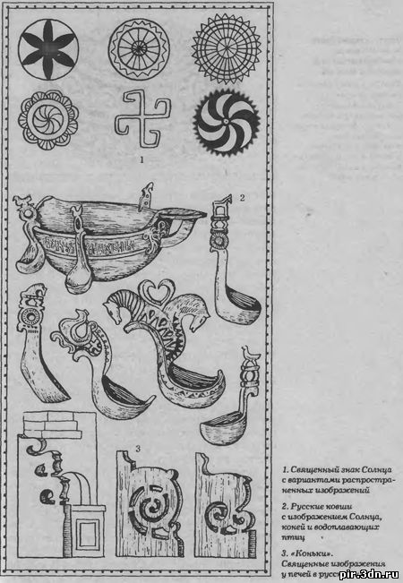
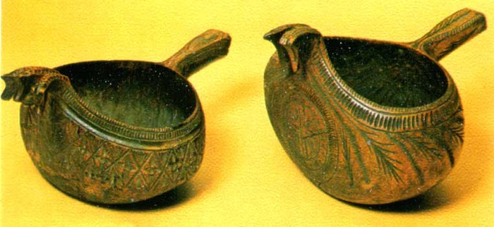

Slide 22
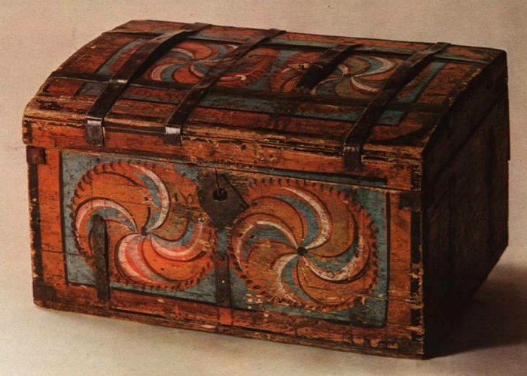

Slide 23
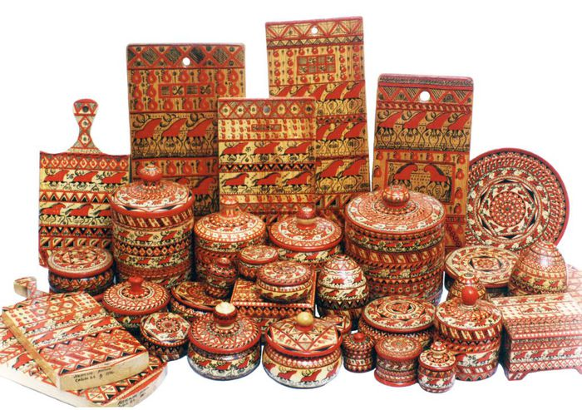

Slide 24
